Slide 1

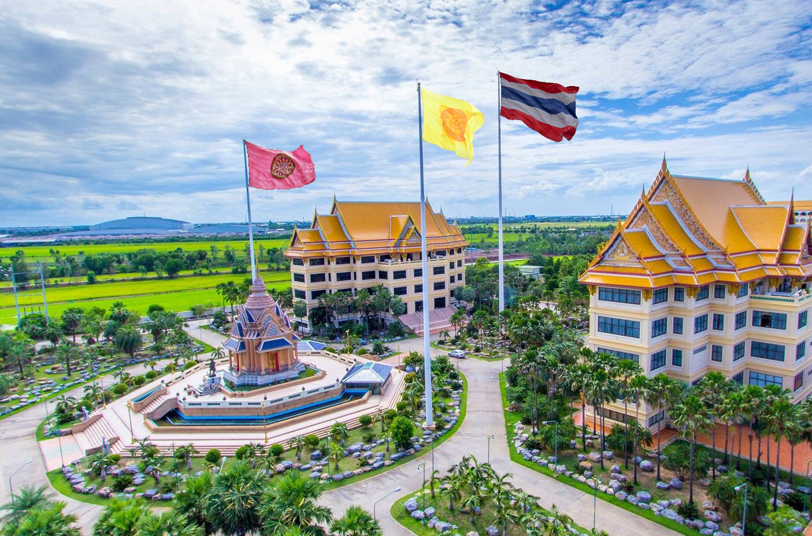
การประเมินผลแผนพัฒนามหาวิทยาลัยมหาจุฬาลงกรณราชวิทยาลัย ระยะที่ ๑๒ พ.ศ. ๒๕๖๐ - ๒๕๖๔
ส่วนงาน........................................................

Slide 2
ยุทธศาสตร์ที่ ๑ พัฒนาบัณฑิตให้มีคุณภาพ
เป้าประสงค์ ๑.๑ บัณฑิตมีคุณลักษณะตามนวลักษณ์ และกรอบมาตรฐานคุณวุฒิระดับอุดมศึกษาแห่งชาติ (TQF : HEd)
บรรลุ/ไม่บรรลุ
เป้าหมาย (๒๕๖๐ – ๒๕๖๔) :
ผลการดำเนินงาน
พื้นที่ดำเนินงาน/หน่วยงานที่เกี่ยวข้อง
งบประมาณ
สรุปผลการดำเนินงาน……………….
พื้นที่ดำเนินงาน___________________
ตำบล_____ อำเภอ_____ จังหวัด_____
จำนวน............................บาท

Slide 3
ยุทธศาสตร์ที่ ๑ พัฒนาบัณฑิตให้มีคุณภาพ
เป้าประสงค์ ๑.๒ หลักสูตรมีการบูรณาการหลักพระพุทธศาสนากับศาสตร์สมัยใหม่ที่เป็นนวัตกรรมพัฒนาจิตใจและการอยู่ร่วมกันอย่างสันติสุข
บรรลุ/ไม่บรรลุ
เป้าหมาย (๒๕๖๐ – ๒๕๖๔) :
ผลการดำเนินงาน
พื้นที่ดำเนินงาน/หน่วยงานที่เกี่ยวข้อง
งบประมาณ
สรุปผลการดำเนินงาน……………….
พื้นที่ดำเนินงาน___________________
ตำบล_____ อำเภอ_____ จังหวัด_____
จำนวน...........................บาท

Slide 4
ยุทธศาสตร์ที่ ๑ พัฒนาบัณฑิตให้มีคุณภาพ
เป้าประสงค์ที่ ๑.๓ อาจารย์มีความรู้ความเชี่ยวชาญในศาสตร์และมีทักษะในการจัดกระบวนการเรียนรู้ที่ทันสมัย
บรรลุ/ไม่บรรลุ
เป้าหมาย (๒๕๖๐ – ๒๕๖๔) :
ผลการดำเนินงาน
พื้นที่ดำเนินงาน/หน่วยงานที่เกี่ยวข้อง
งบประมาณ
สรุปผลการดำเนินงาน……………….
พื้นที่ดำเนินงาน___________________
ตำบล_____ อำเภอ_____ จังหวัด_____
จำนวน............................บาท

Slide 5
ยุทธศาสตร์ที่ ๑ พัฒนาบัณฑิตให้มีคุณภาพ
เป้าประสงค์ที่ ๑.๔ ทรัพยากรการเรียนรู้เพียงพอและเหมาะสม
บรรลุ/ไม่บรรลุ
เป้าหมาย (๒๕๖๐ – ๒๕๖๔) :
ผลการดำเนินงาน
พื้นที่ดำเนินงาน/หน่วยงานที่เกี่ยวข้อง
งบประมาณ
สรุปผลการดำเนินงาน……………….
พื้นที่ดำเนินงาน___________________
ตำบล_____ อำเภอ_____ จังหวัด_____
จำนวน...........................บาท

Slide 6
สรุปยุทธศาสตร์ที่ ๑ พัฒนาบัณฑิตให้มีคุณภาพ
สรุปการประเมิน
สรุปผลการประเมินยุทธศาสตร์ที่ ๑ พัฒนาบัณฑิตให้มีคุณภาพ : ........................................................................................................................................................................
แนวทางการแก้ไขและพัฒนา
แนวทางพัฒนายุทธศาสตร์ที่ ๑ พัฒนาบัณฑิตให้มีคุณภาพ : .......................................................................................................................................................

Slide 7
ยุทธศาสตร์ที่ ๒ พัฒนางานวิจัยและนวัตกรรมให้มีคุณภาพทั้งในระดับชาติและนานาชาติ
เป้าประสงค์ ๒.๑ ผลงานวิจัย งานสร้างสรรค์และนวัตกรรมทางพระพุทธศาสนาเชิงบูรณาการ ส่งผลต่อการพัฒนาจิตใจและสังคมอย่างยั่งยืน
บรรลุ/ไม่บรรลุ
เป้าหมาย (๒๕๖๐ – ๒๕๖๔) :
ผลการดำเนินงาน
พื้นที่ดำเนินงาน/หน่วยงานที่เกี่ยวข้อง
งบประมาณ
สรุปผลการดำเนินงาน……………….
พื้นที่ดำเนินงาน___________________
ตำบล_____ อำเภอ_____ จังหวัด_____
จำนวน............................บาท

Slide 8
ยุทธศาสตร์ที่ ๒ พัฒนางานวิจัยและนวัตกรรมให้มีคุณภาพทั้งในระดับชาติและนานาชาติ
เป้าประสงค์ที่ ๒.๒ ผลงานวิจัย งานสร้างสรรค์และนวัตกรรมได้รับการตีพิมพ์เผยแพร่ทั้งในระดับชาติและนานาชาติ
บรรลุ/ไม่บรรลุ
เป้าหมาย (๒๕๖๐ – ๒๕๖๔) :
ผลการดำเนินงาน
พื้นที่ดำเนินงาน/หน่วยงานที่เกี่ยวข้อง
งบประมาณ
สรุปผลการดำเนินงาน……………….
พื้นที่ดำเนินงาน__________________
ตำบล_____ อำเภอ_____ จังหวัด_____
จำนวน............................บาท

Slide 9
สรุปยุทธศาสตร์ที่ ๒ พัฒนางานวิจัยและนวัตกรรมให้มีคุณภาพทั้งในระดับชาติและนานาชาติ
สรุปการประเมิน
สรุปผลการประเมินยุทธศาสตร์ที่ ๒ พัฒนางานวิจัยและนวัตกรรมให้มีคุณภาพทั้งในระดับชาติและนานาชาติ : ..........................................................................................
แนวทางการแก้ไขและพัฒนา
แนวทางพัฒนายุทธศาสตร์ที่ ๒ พัฒนางานวิจัยและนวัตกรรมให้มีคุณภาพทั้งในระดับชาติและนานาชาติ : ....................................................................................

Slide 10
ยุทธศาสตร์ที่ ๓ พัฒนางานบริการวิชาการแก่สังคมให้มีคุณภาพ เป็นที่ยอมรับในระดับชาติและนานาชาติ
เป้าประสงค์ ๓.๑ ผลงานการบริการวิชาการแก่สังคมมีคุณภาพ เป็นที่ยอมรับในระดับชาติและนานาชาติ
บรรลุ/ไม่บรรลุ
เป้าหมาย (๒๕๖๐ – ๒๕๖๔) :
ผลการดำเนินงาน
พื้นที่ดำเนินงาน/หน่วยงานที่เกี่ยวข้อง
งบประมาณ
สรุปผลการดำเนินงาน……………….
พื้นที่ดำเนินงาน___________________
ตำบล_____ อำเภอ_____ จังหวัด_____
จำนวน.............................บาท

Slide 11
ยุทธศาสตร์ที่ ๓ พัฒนางานบริการวิชาการแก่สังคมให้มีคุณภาพ เป็นที่ยอมรับในระดับชาติและนานาชาติ
เป้าประสงค์ที่ ๓.๒ งานบริการวิชาการแก่สังคมบูรณาการกับการเรียนการสอน การวิจัยและทะนุบำรุงศิลปวัฒนธรรม
บรรลุ/ไม่บรรลุ
เป้าหมาย (๒๕๖๐ – ๒๕๖๔) :
ผลการดำเนินงาน
พื้นที่ดำเนินงาน/หน่วยงานที่เกี่ยวข้อง
งบประมาณ
สรุปผลการดำเนินงาน……………….
พื้นที่ดำเนินงาน_______________
ตำบล_____ อำเภอ_____ จังหวัด_____
จำนวน.............................บาท

Slide 12
สรุปยุทธศาสตร์ที่ ๓ พัฒนางานบริการวิชาการแก่สังคมให้มีคุณภาพ เป็นที่ยอมรับในระดับชาติและนานาชาติ
สรุปการประเมิน
สรุปผลการประเมินยุทธศาสตร์ที่ ๓ พัฒนางานบริการวิชาการแก่สังคมให้มีคุณภาพ เป็นที่ยอมรับในระดับชาติและนานาชาติ : ...................................................................
แนวทางการแก้ไขและพัฒนา
แนวทางพัฒนายุทธศาสตร์ที่ ๓ พัฒนางานบริการวิชาการแก่สังคมให้มีคุณภาพ เป็นที่ยอมรับในระดับชาติและนานาชาติ : .................................................................

Slide 13
ยุทธศาสตร์ที่ ๔ พัฒนางานส่งเสริมพระพุทธศาสนาและทะนุบำรุงศิลปวัฒนธรรมให้มีคุณภาพ เป็นที่ยอมรับทั้งในระดับชาติและนานาชาติ
เป้าประสงค์ ๔.๑ ผลงานด้านพระพุทธศาสนาและศิลปวัฒนธรรมมีคุณภาพ เป็นที่ยอมรับในระดับชาติและนานาชาติ
บรรลุ/ไม่บรรลุ
เป้าหมาย (๒๕๖๐ – ๒๕๖๔) :
ผลการดำเนินงาน
พื้นที่ดำเนินงาน/หน่วยงานที่เกี่ยวข้อง
งบประมาณ
สรุปผลการดำเนินงาน……………….
พื้นที่ดำเนินงาน___________________
ตำบล_____ อำเภอ_____ จังหวัด_____
จำนวน............................บาท

Slide 14
ยุทธศาสตร์ที่ ๔ พัฒนางานส่งเสริมพระพุทธศาสนาและทะนุบำรุงศิลปวัฒนธรรมให้มีคุณภาพ เป็นที่ยอมรับทั้งในระดับชาติและนานาชาติ
เป้าประสงค์ที่ ๔.๒ นวัตกรรมด้านพระพุทธศาสนาและศิลปวัฒนธรรมที่เกิดจากการบูรณาการงานส่งเสริมพระพุทธศาสนาและทะนุบำรุงศิลปวัฒนธรรมกับการเรียนการสอน การวิจัยและบริการวิชาการแก่สังคม
บรรลุ/ไม่บรรลุ
เป้าหมาย (๒๕๖๐ – ๒๕๖๔) :
ผลการดำเนินงาน
พื้นที่ดำเนินงาน/หน่วยงานที่เกี่ยวข้อง
งบประมาณ
สรุปผลการดำเนินงาน……………….
พื้นที่ดำเนินงาน___________________
ตำบล______ อำเภอ_____ จังหวัด____
จำนวน.............................บาท

Slide 15
สรุปยุทธศาสตร์ที่ ๔ พัฒนางานส่งเสริมพระพุทธศาสนาและทะนุบำรุงศิลปวัฒนธรรมให้มีคุณภาพ เป็นที่ยอมรับทั้งในระดับชาติและนานาชาติ
สรุปการประเมิน
สรุปผลการประเมินยุทธศาสตร์ ๔ พัฒนางานส่งเสริมพระพุทธศาสนาและทะนุบำรุงศิลปวัฒนธรรมให้มีคุณภาพ เป็นที่ยอมรับทั้งในระดับชาติและนานาชาติ : ................
แนวทางการแก้ไขและพัฒนา
แนวทางพัฒนายุทธศาสตร์ ๔ พัฒนางานส่งเสริมพระพุทธศาสนาและทะนุบำรุงศิลปวัฒนธรรมให้มีคุณภาพ เป็นที่ยอมรับทั้งในระดับชาติและนานาชาติ : .......................

Slide 16
ยุทธศาสตร์ที่ ๕ พัฒนาการบริหารจัดการองค์กรเชิงพุทธบูรณาการ
เป้าประสงค์ที่ ๕.๑ การบริหารจัดการองค์กรโดยใช้หลักพระพุทธศาสนาบูรณาการกับการบริหารจัดการสมัยใหม่
บรรลุ/ไม่บรรลุ
เป้าหมาย (๒๕๖๐ – ๒๕๖๔) :
ผลการดำเนินงาน
พื้นที่ดำเนินงาน/หน่วยงานที่เกี่ยวข้อง
งบประมาณ
สรุปผลการดำเนินงาน……………….
พื้นที่ดำเนินงาน___________________
ตำบล_____ อำเภอ_____ จังหวัด_____
จำนวน.............................บาท

Slide 17
สรุปยุทธศาสตร์ที่ ๕ พัฒนาการบริหารจัดการองค์กรเชิงพุทธบูรณาการ
สรุปการประเมิน
สรุปผลการประเมินยุทธศาสตร์ ๕ พัฒนาการบริหารจัดการองค์กรเชิงพุทธบูรณาการ : ..........................................................................................................................
แนวทางการแก้ไขและพัฒนา
แนวทางพัฒนายุทธศาสตร์ ๕ พัฒนาการบริหารจัดการองค์กรเชิงพุทธบูรณาการ : ..........................................................................................................................

Slide 18
๒. การวิเคราะห์สภาพแวดล้อมวิทยาเขต/วิทยาลัยสงฆ์..... (SWOT Analysis)
จุดแข็ง (Strength)
จุดอ่อน (Weakness)
๑. ................................................................................................................................
๒. ................................................................................................................................
๓. ................................................................................................................................
๔. ................................................................................................................................
๕. ................................................................................................................................
๖. ................................................................................................................................
๗. ................................................................................................................................
๘. ................................................................................................................................
๙. ................................................................................................................................
๑. ................................................................................................................................
๒. ................................................................................................................................
๓. ................................................................................................................................
๔. ................................................................................................................................
๕. ................................................................................................................................
๖. ................................................................................................................................
๗. ................................................................................................................................
๘. ................................................................................................................................
๙. ................................................................................................................................
โอกาส (Opportunity)
อุปสรรค (Threat)
๑. ................................................................................................................................
๒. ................................................................................................................................
๓. ................................................................................................................................
๔. ................................................................................................................................
๕. ................................................................................................................................
๖. ................................................................................................................................
๗. ................................................................................................................................
๘. ................................................................................................................................
๑. ................................................................................................................................
๒. ................................................................................................................................
๓. ................................................................................................................................
๔. ................................................................................................................................
๕. ................................................................................................................................
๖. ................................................................................................................................
๗. ................................................................................................................................
๘. ................................................................................................................................

Slide 19
๓. แนวทางในการพัฒนาวิทยาเขต/วิทยาลัยสงฆ์..................
จากการประเมินผลแผนพัฒนามหาวิทยาลัย ระยะที่ ๑๒ และการวิเคราะห์สภาพแวดล้อม (SWOT Analysis)
ของส่วนงานวิทยาเขต/วิทยาลัย.................. สามารถสรุปแนวทางในการพัฒนาได้ ดังนี้
๑. ..............................................................................................................................................................................................
๒. ..............................................................................................................................................................................................
๓. ..............................................................................................................................................................................................
๔. ..............................................................................................................................................................................................
๕. ..............................................................................................................................................................................................
ข้อเสนอแนะ/แนวทางพัฒนา (เพิ่มเติม) :
.......................................................................................................................................................................................................
.......................................................................................................................................................................................................
.......................................................................................................................................................................................................

Slide 20
แทรกรูปภาพมุมมองส่วนงาน(ที่สวยที่สุด)
การประเมินผลแผนพัฒนามหาวิทยาลัยมหาจุฬาลงกรณราชวิทยาลัย ระยะที่ ๑๒ พ.ศ. ๒๕๖๐ - ๒๕๖๔
ส่วนงาน......................................................

